Slide 1
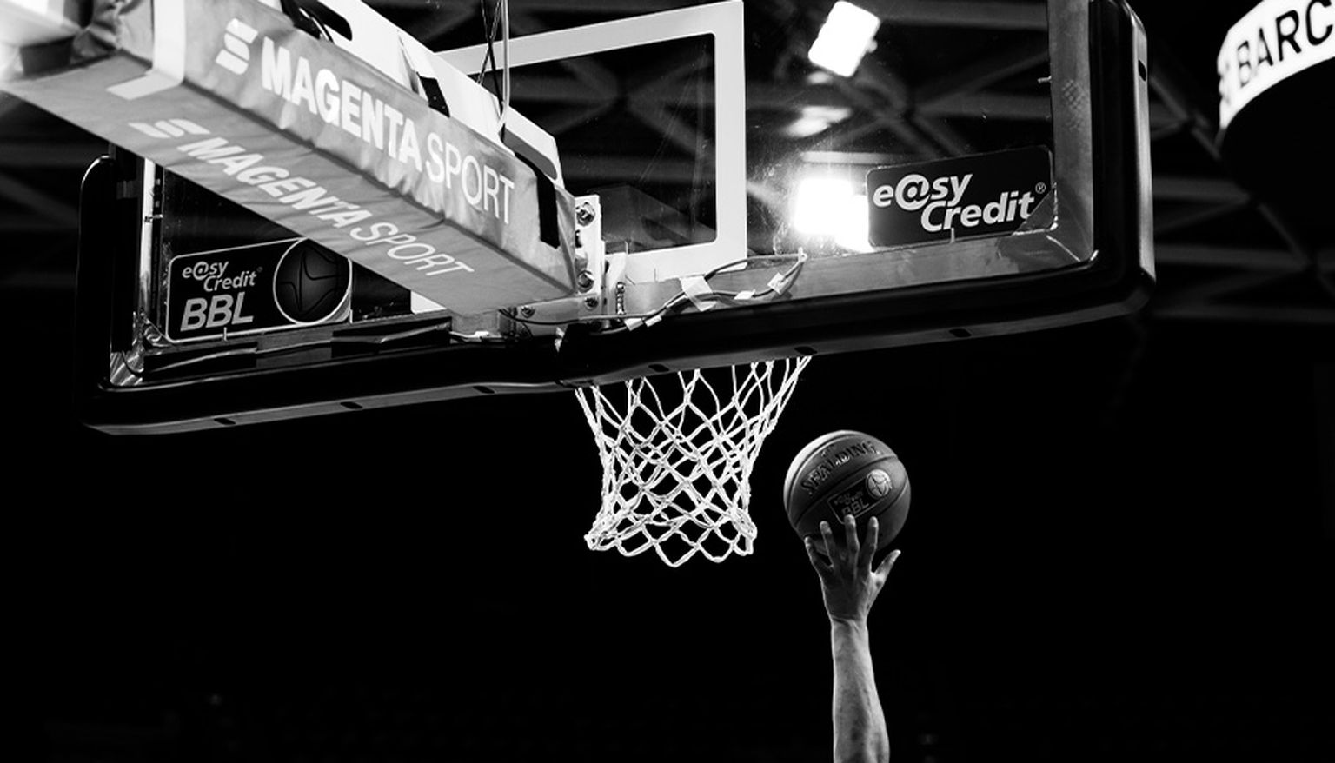
Baskets-n-balls

Slide 2

Az oldal felépítése
Ez az oldal főként a kosárlabdára és a kosaras termékekre épül!
Első sorban a HTM-t írtuk meg majd követték a design elemek CSS és egy kicsi Java Script.

Slide 3

Hibák
Az elején azzal a hibával küzdöttünk leginkább hogy összeálljon egy normális olvasható weblap mivel amit először csináltunk valamiért nem tetszett senkinek sem…
Voltak köztünk viták is, mert valakinek nem tetszett az ami a másiknak igen, de ezek idővel eltűntek ahogy egyre jobban kezdett összeállni az oldal.
És még sok mindent túlgondoltunk amit 10 perc lett volna megcsinálni azt mi minimum 30-ban akartuk, de idővel ez is javult.

Slide 4
Fejlesztések
Tervben van az 1.1 verzió
Hibajavítások illetve árufeltöltés
A vásárlók igényeinek kielégítése.

Slide 5
Munka elosztás
Márk: Fontos szerepe volt neki is az interakciók elkészítésében, sok jó ötlettel állt elő… Segítette kereste a CSS beállításait és Marci jobb keze volt szinte…
Gergő: Az ő feladata volt a témaválasztás és főként a PPT és a különböző interakciók beépítése a weblapba, néhány jó ötlettel is előállt mint mondjuk a bolt helyét megjeleníteni a weblapon… Sajnos betegség miatt ő nem tudott annyit hozzá tenni a dolgokhoz mint amennyit szeretett volna mivel amire visszatért már majdnem egy kész weblap tárult elé.
Marci: Neki a fő területe főként a HTML illetve a CSS volt. Régóta mozog ebben a témában akár pár óra alatt összedob a 0-ról egy használható weblapot. Sok munka van az ő kezében de csapatmunka nélkül biztos nehezebben ment volna.

Slide 6
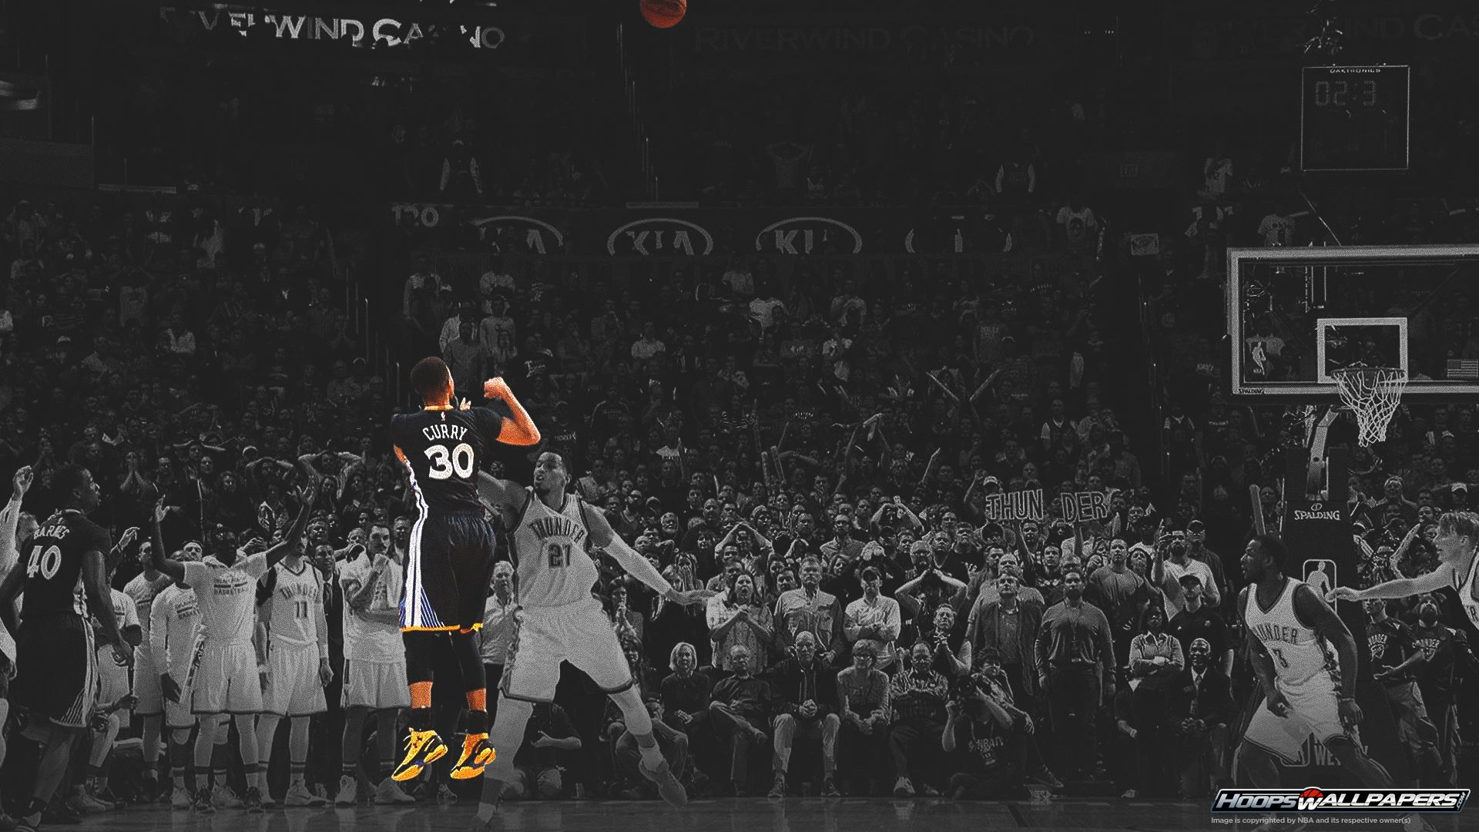
Készítette
Várkonyi Márk
Szabó Gergő
Szabadosi Marcell

